Slide 1
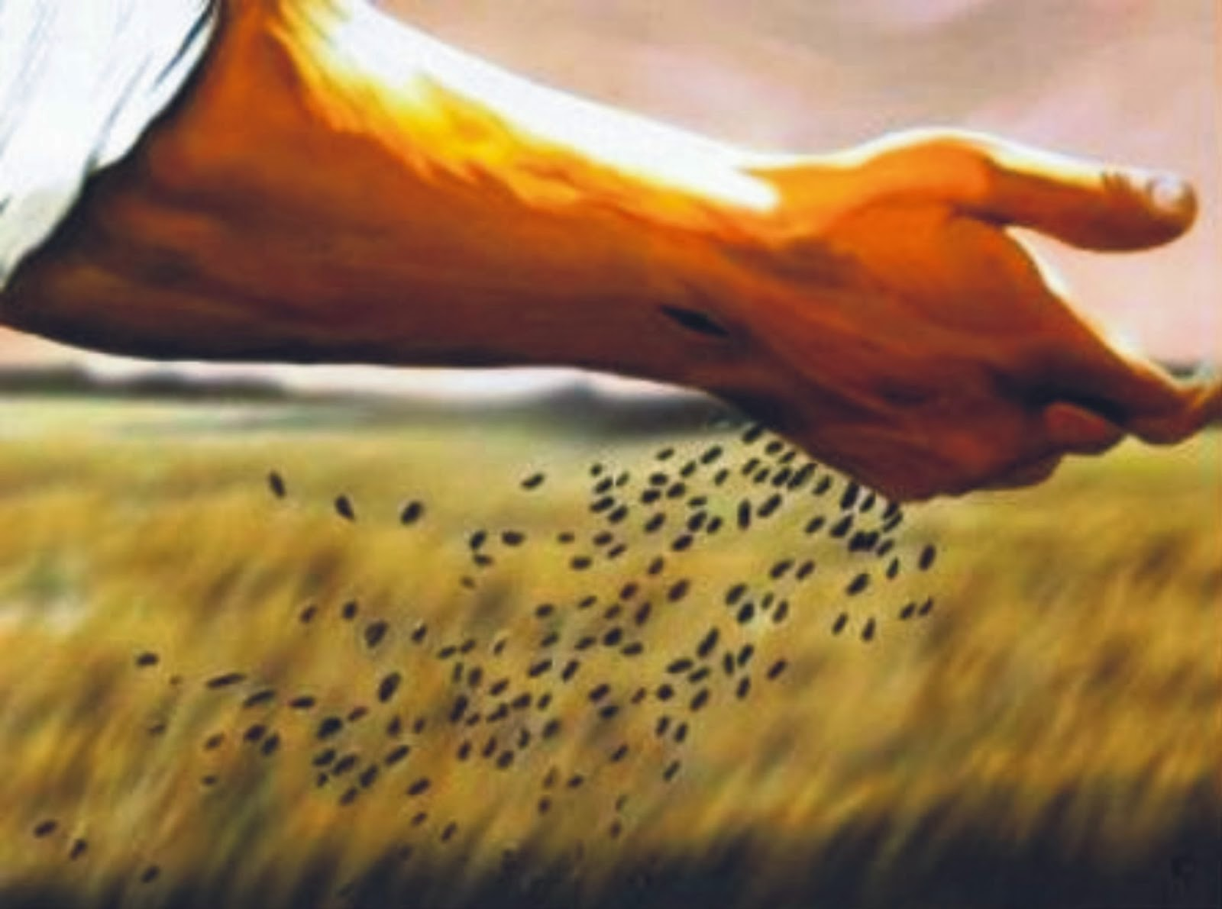
『開墾心田』
太 13:1-9、17-23
主日信息
10/29/2017
薛忠勇 弟兄

Slide 2

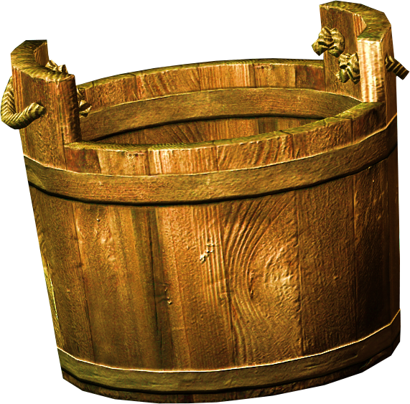

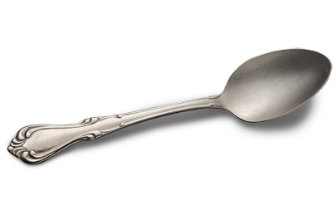

Slide 3
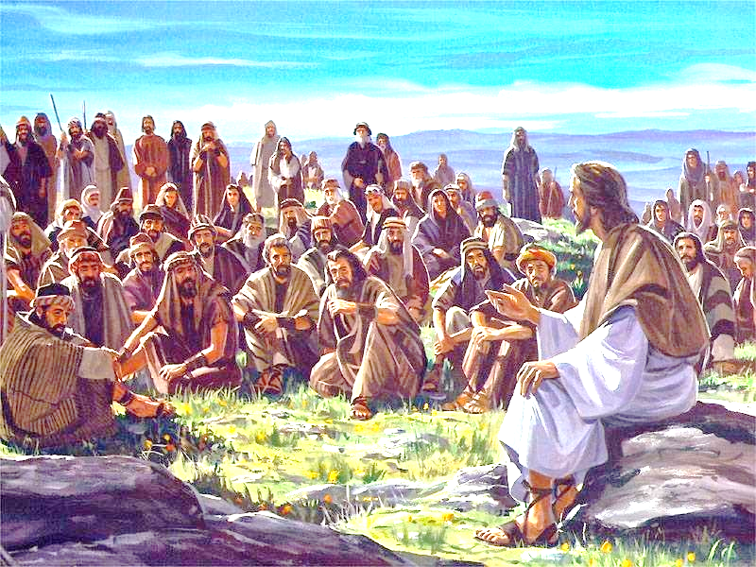

Slide 4
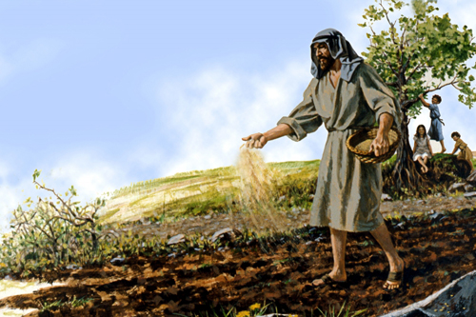
撒種的人 = 耶穌 / 信徒
種子 = 神的道 / 福音
參馬可4章、路加8章

Slide 5

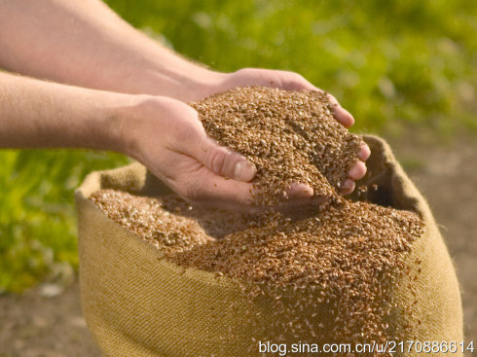
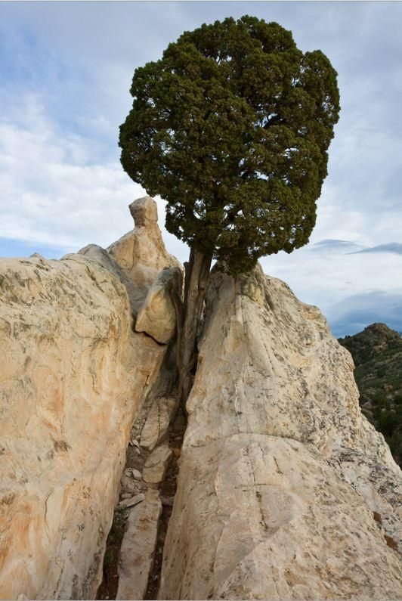

Slide 6
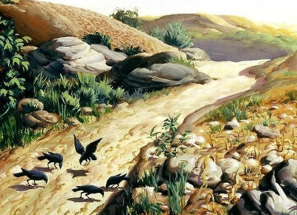
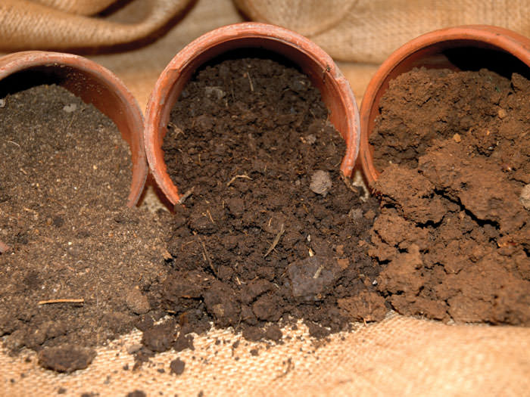
各種阻力

Slide 7
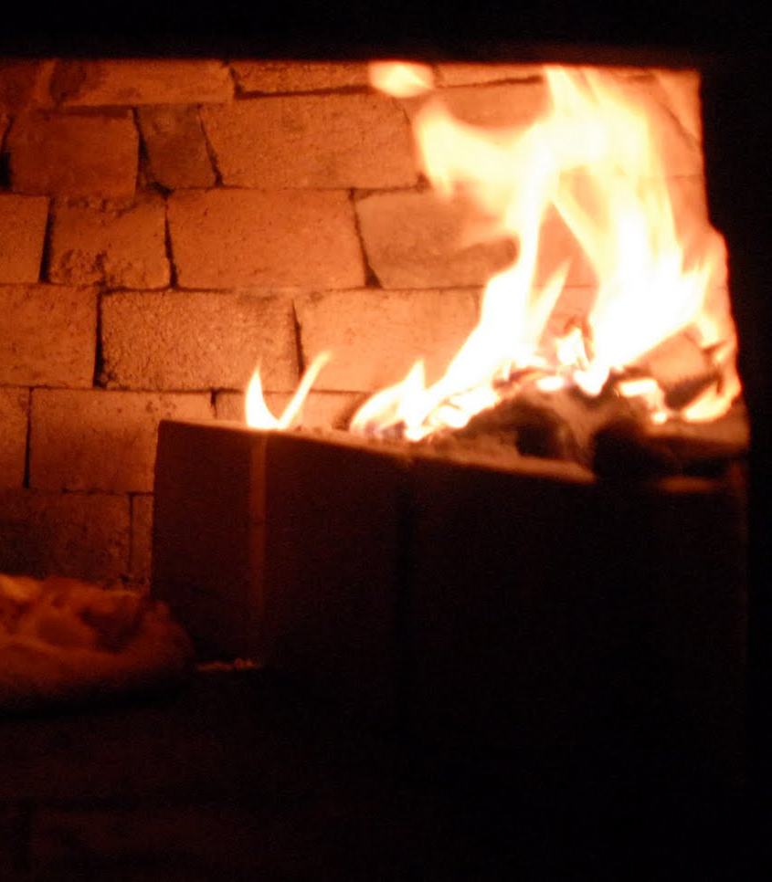
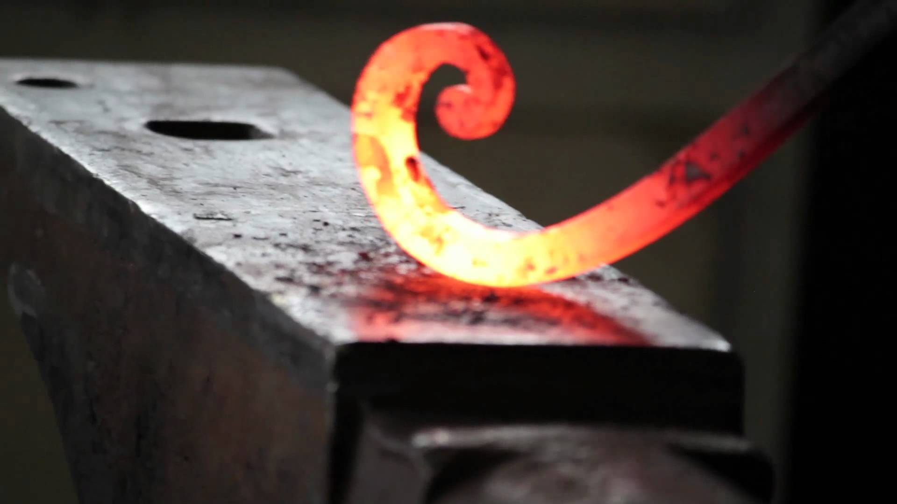
「聽」19 次

Slide 8

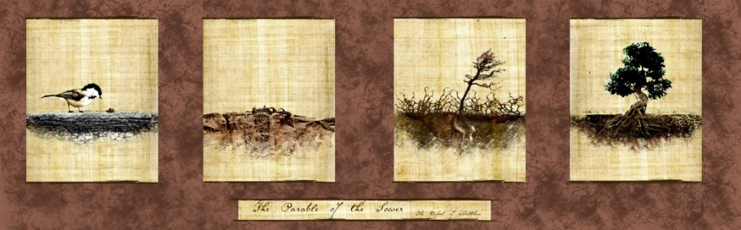
路旁
淺土
四類土壤
代表
四類聽眾
荊棘
好土

Slide 9
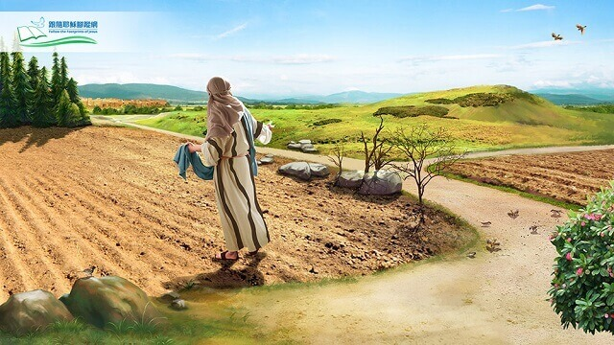

一. 落在路旁上
撒的時候，有落在路旁的，
飛鳥來吃盡了 (4節)
無心聽道，不感興趣，
聽不明白，不覺有需要...
心被踐踏硬化：排斥
個人偏見、過往經歷、
文化傳統、先入為主...
凡聽見天國道理不明白的，那惡者就來，
把所撒在他心裡的奪了去，這就是撒在
路旁的了 (19節)

Slide 10

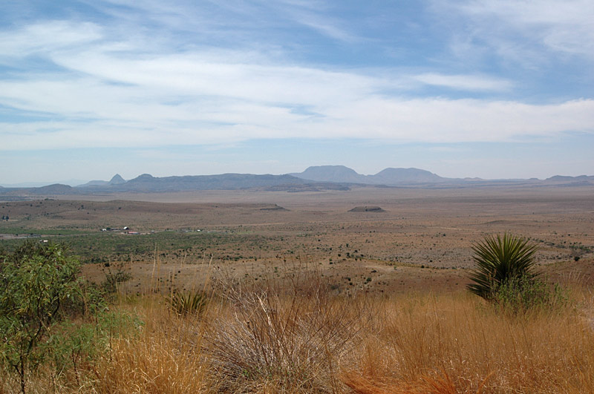
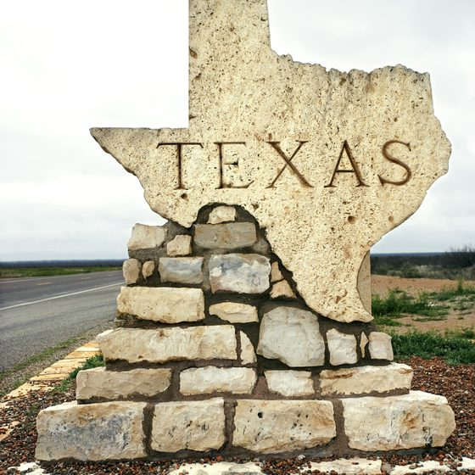


Slide 11
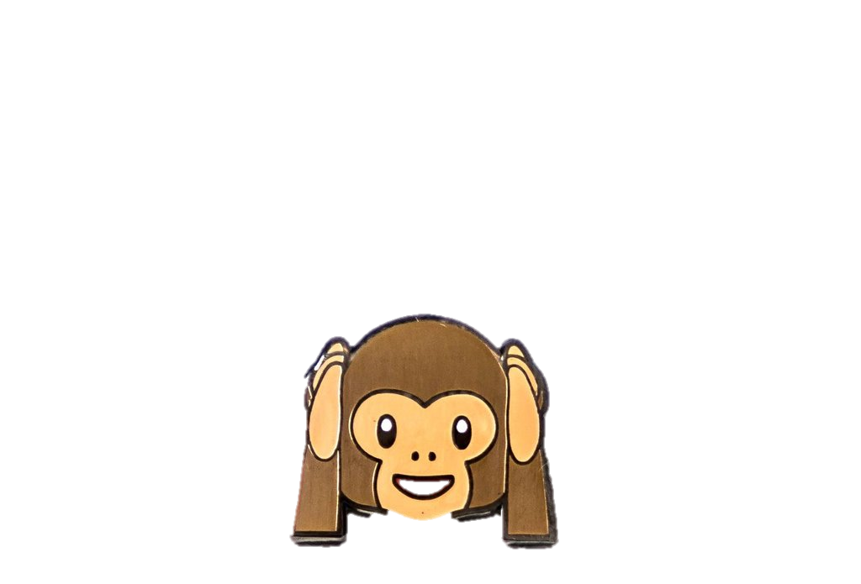

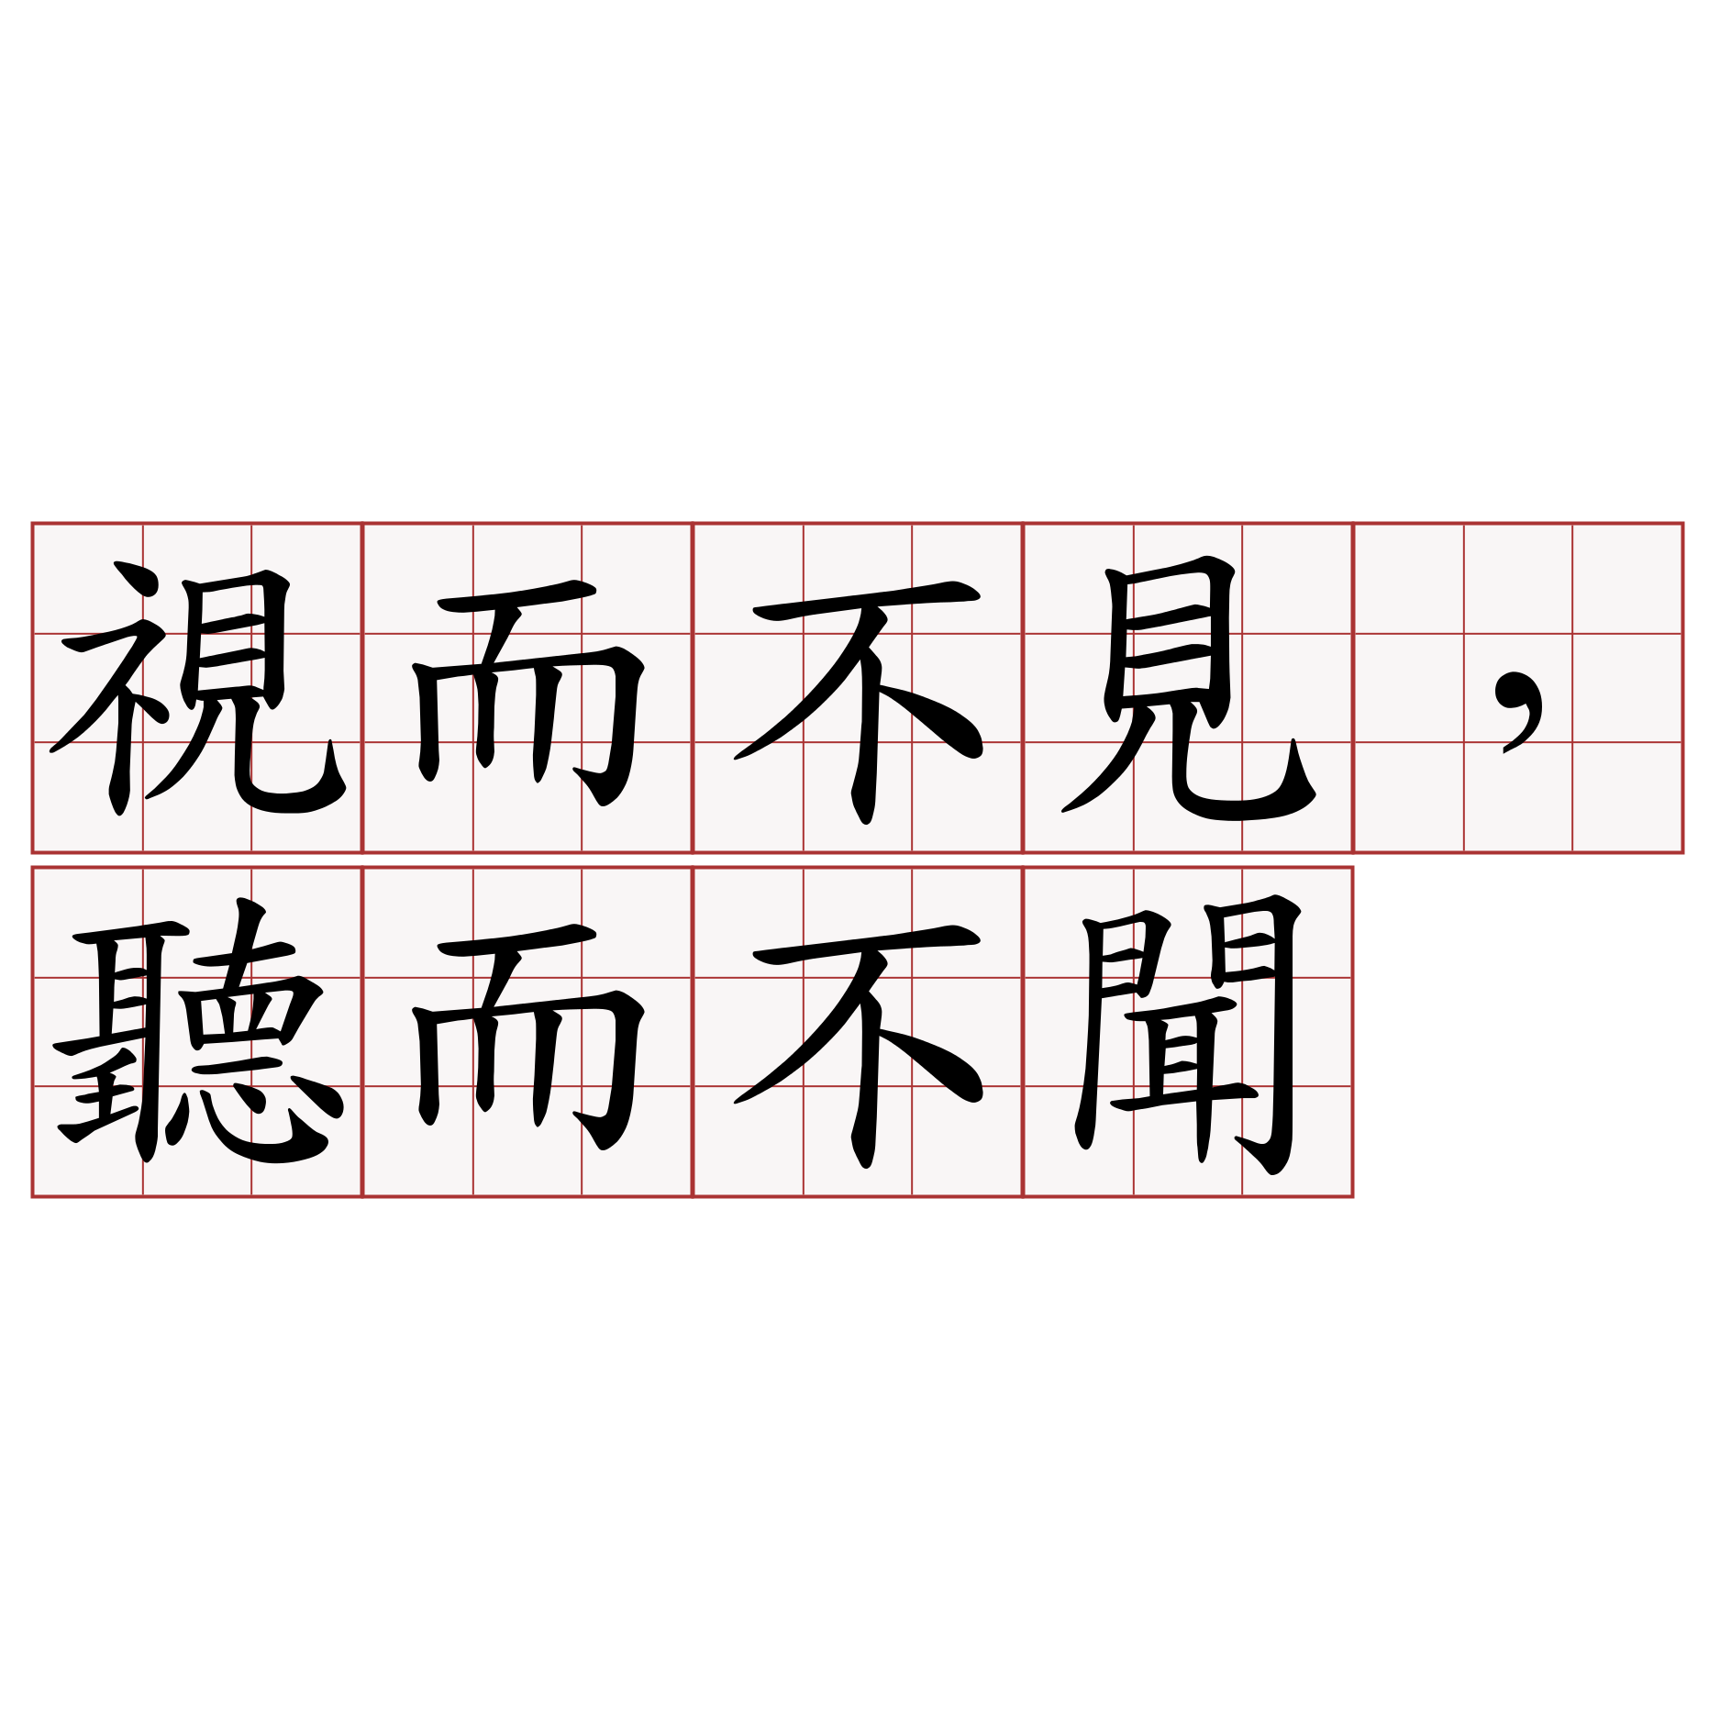

Slide 12
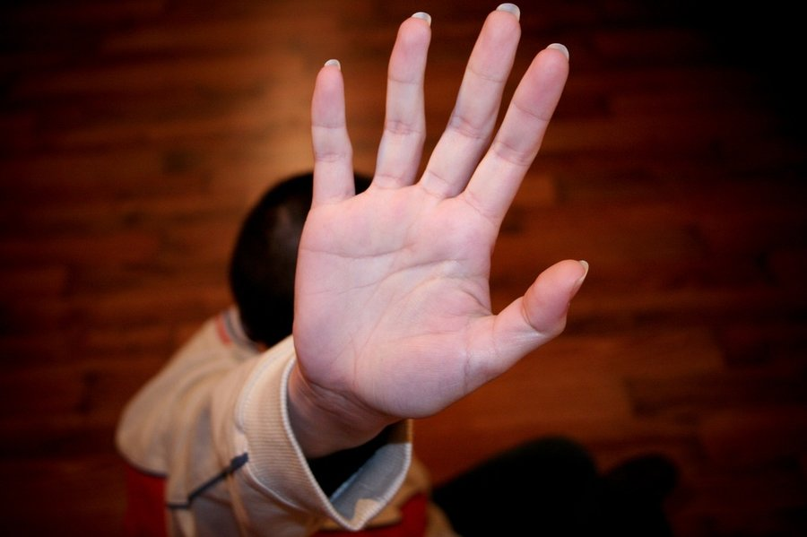
聽是要聽見，卻不明白
看是要看見，卻不曉得
油蒙了心，耳朵發沉，
眼睛閉著 (十四、十五節)

Slide 13

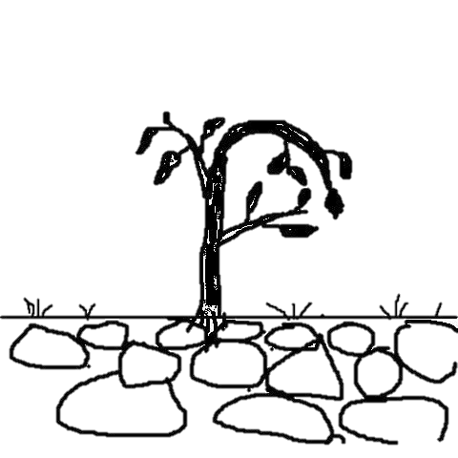
二. 土淺石頭上
土既不深，發苗最快，
日頭出來一曬，
因沒有根，就枯乾了 (5節)
信心如紙薄，三分鐘熱度，
真理一知半解...
聽了道，當下歡喜領受，
...沒有根...是暫時的，
及至為道遭了患難，
或是受了逼迫，
就立刻跌倒了
(20-21節)

Slide 14
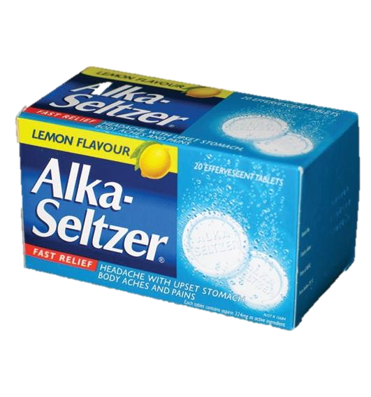
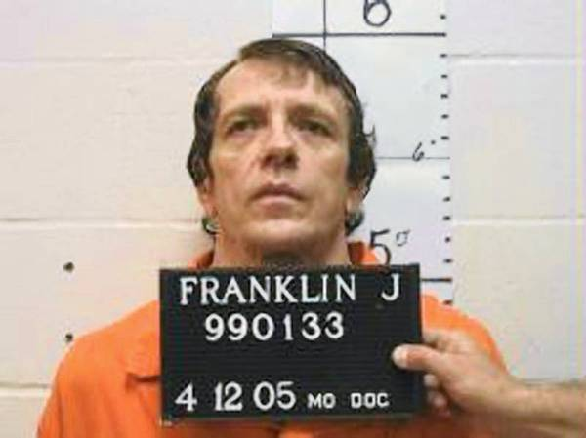
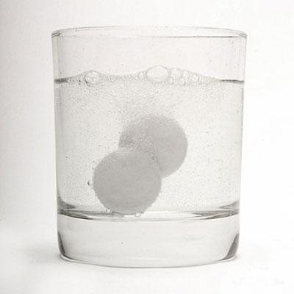
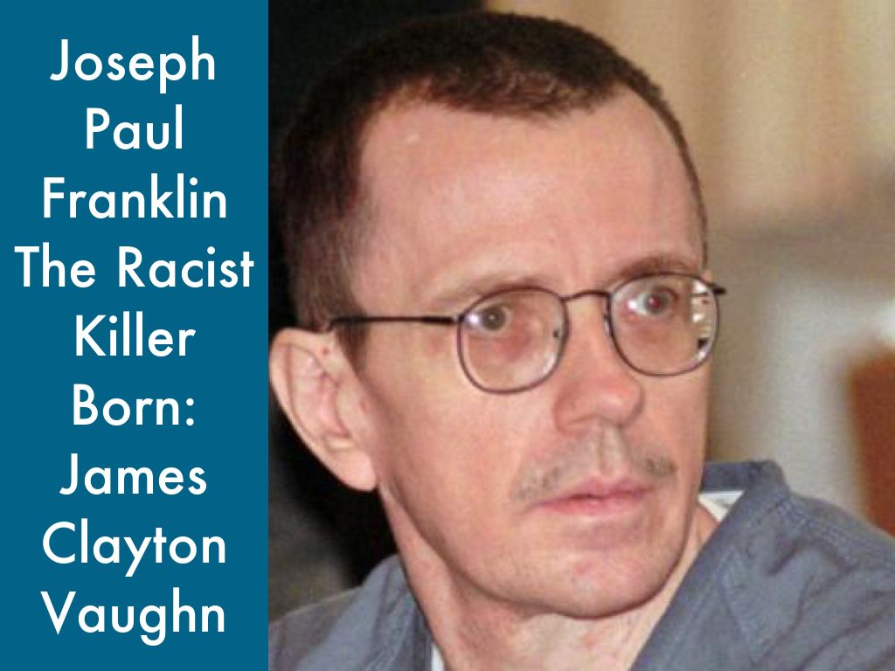

Slide 15
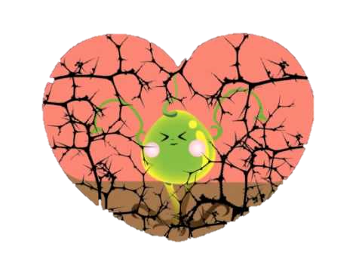
三. 在荊棘裡的
...荊棘長起來，
把他擠住了 (7節)
被事務分心，想樣樣兼得，
不分優先次序，價值觀錯亂...
撒在荊棘裡的，就是人聽了道，
後來有世上的思慮、
錢財的迷惑把道擠住了，
不能結實。(22節)
別樣的私慾 (可4:19)

Slide 16




$3,000
Free

Slide 17


Slide 18



Slide 19





Slide 20



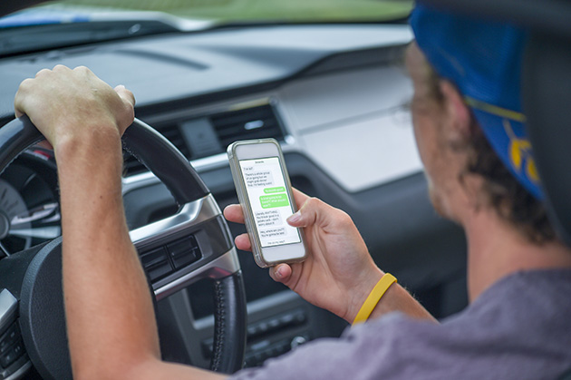

Slide 21


1. 使我們的注意力降低與變短
2. 忽視親人的需要
3. 重視即時的認可
4. 對閱讀失去興趣
5. 不愛用頭腦思想，喜歡使用現成的產品
6. 會逐漸與我們喜歡看的認同
7. 變得孤僻
8. 對自己隱密的惡習不再以為然
9. 擔心自己錯過任何消息
10. 對周圍的人失去耐心與愛心
11. 不知如何在時空中為自己的角色定位
12. 失去生存的意義與目的

Slide 22
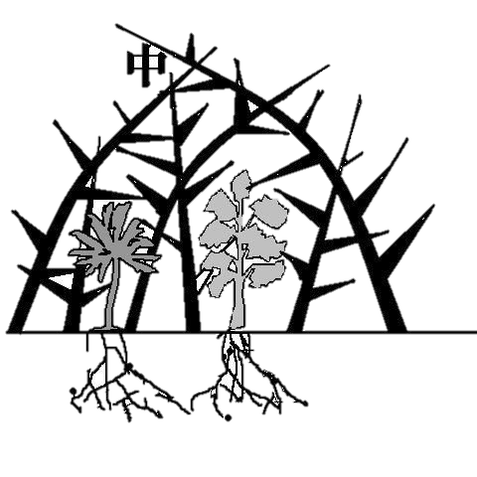

Slide 23
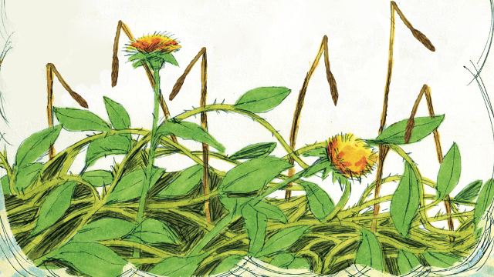
四. 在好土裡的
落在好土裡的，就結實，
有一百倍的，有六十倍的，
有三十倍的 (8節)
接受明白，學習操練，付出行動，努力遵行
撒在好地上的，就是人聽道明白了，
後來結實 (23節)
...人聽了道，持守在誠實善良的心裡，並且忍耐著結實
(路 8:15)

Slide 24
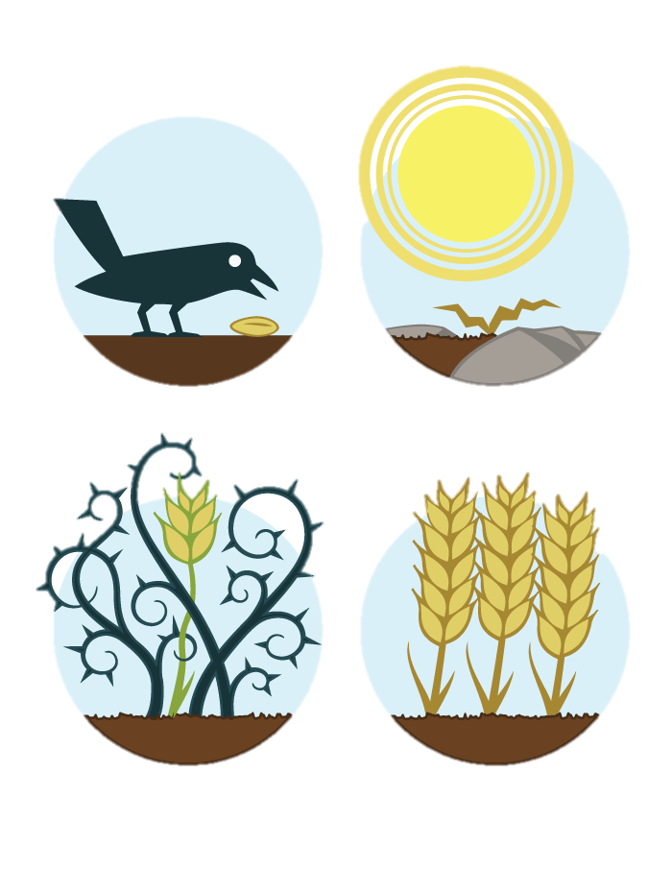

路旁
淺土
荊棘
好土

Slide 25
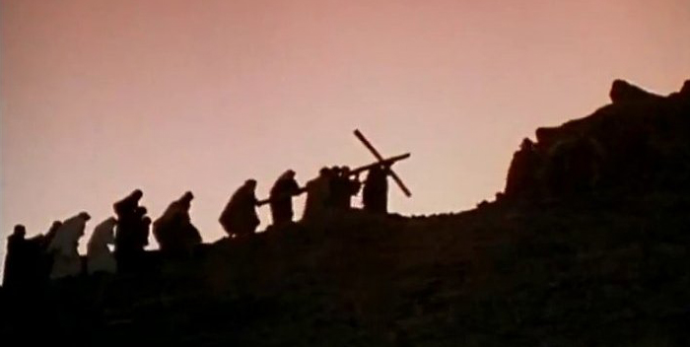
10% 失蹤找不到
50% 不參加主日學
20% 從來不禱告
60% 不參與教會服事
30% 不閱讀聖經
80% 沒有家庭祭壇
40% 沒有奉獻
90% 沒領過人信主

Slide 26
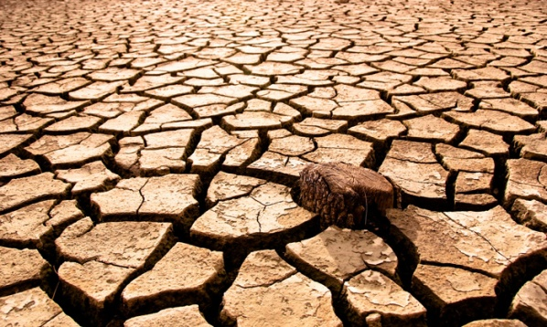
沒有果實，問題在於聽道的人
凡有耳可聽的，就應當聽！(9節)

